Slide 1


Slide 2

CHỦ ĐỀ 4
THỰC VẬT VÀ ĐỘNG VẬT
Bài 15: Cây xung quanh em
Tiết 2

Slide 3
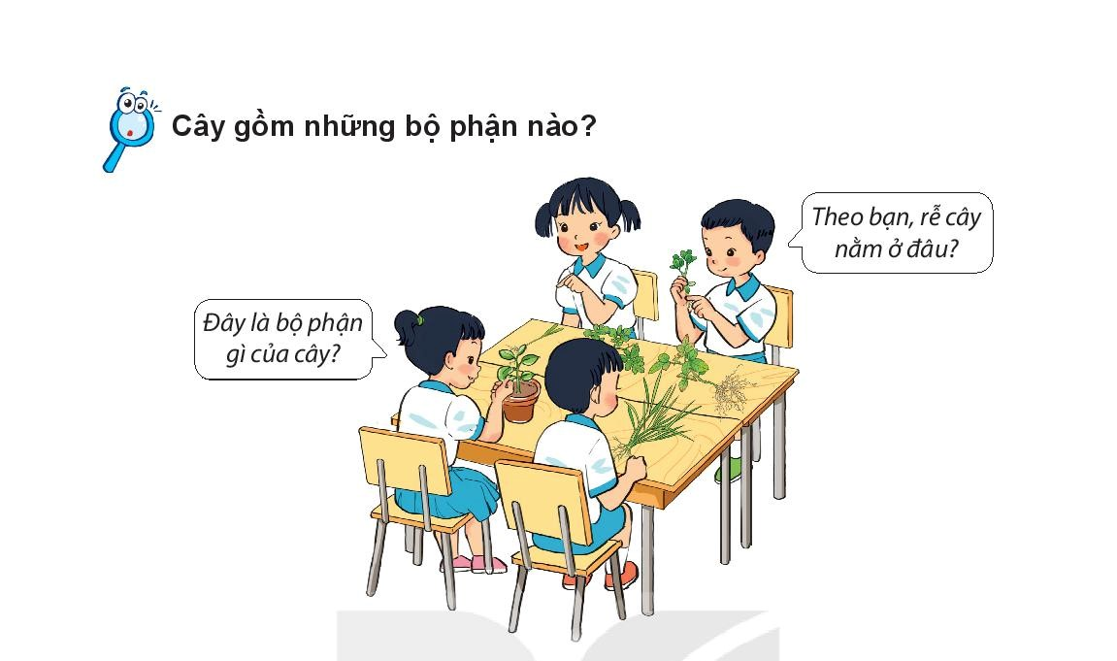
Hoạt động 1: Khám phá

Slide 4

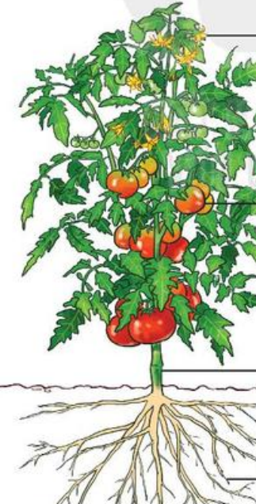
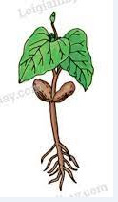
Hoa
Lá
Thân
Quả
Rễ

Slide 5
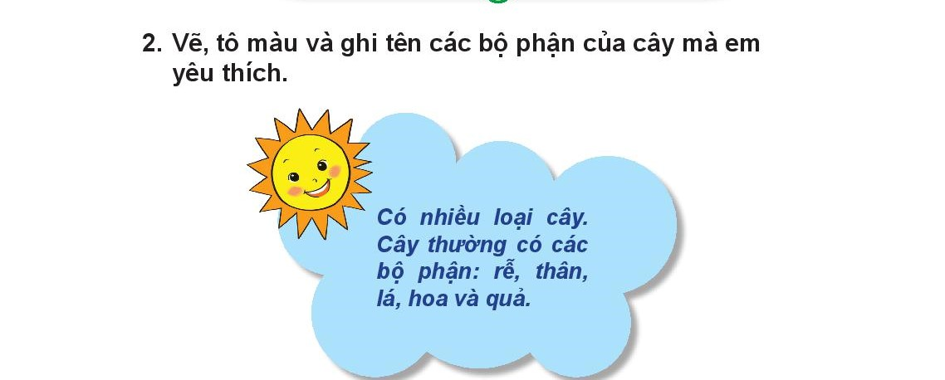

Slide 6
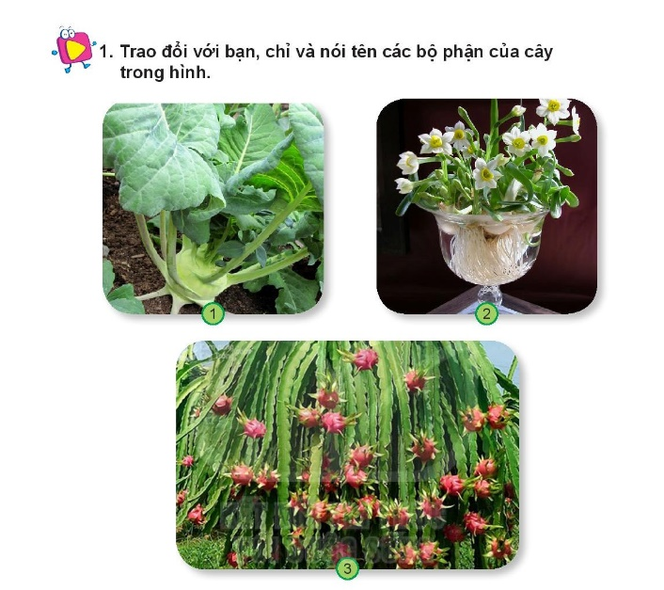

Slide 7
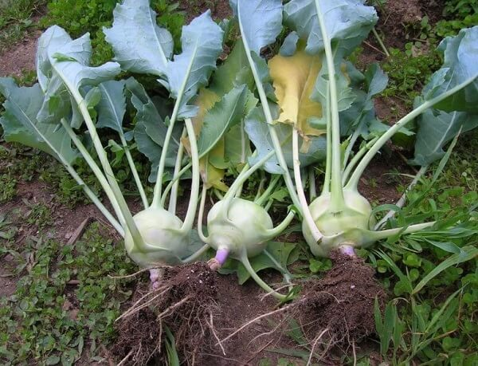
cây su hào

Slide 8
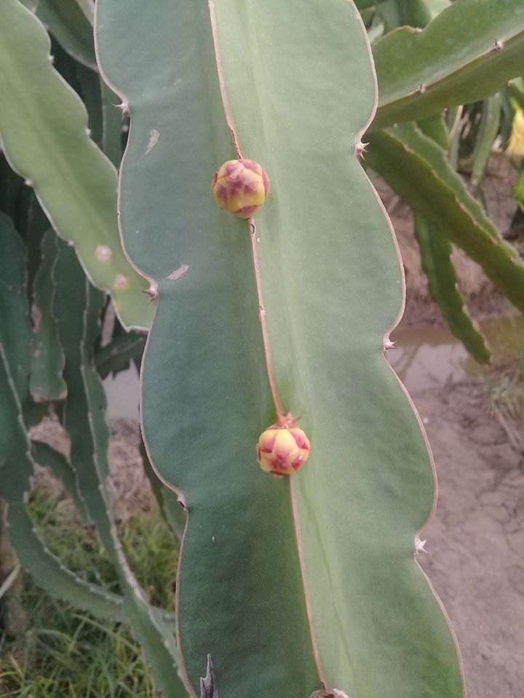
cây thanh long

Slide 9
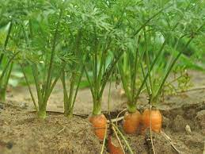
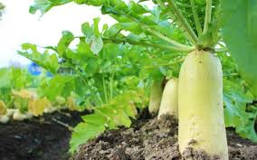
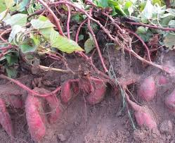

Slide 10
Hoạt động 2: Vẽ tranh
Hãy vẽ, tô màu và ghi tên các bộ phận của cây mà em yêu thích.

Slide 11
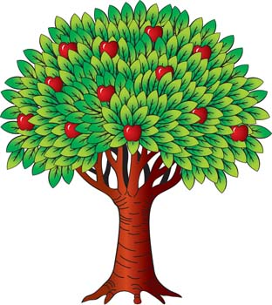

Slide 12

Chào tạm biệt các con!

